Slide 1


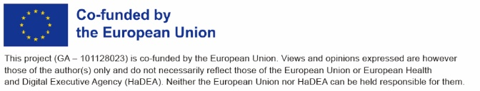

Presentazione del Progetto
Studio epidemiologico descrittivo del profilo di salute
della Comunità di Crotone per promuovere
la Giustizia Ambientale
Sabato 7 giugno 2025
Auditorium Istituto S. Pertini – E. Santoni
Crotone, via Matteotti n. 26
Ore 10,30-13,00
I ricercatori dell’Istituto Superiore di Sanità insieme a rappresentanti delle Istituzioni coinvolte nel Progetto illustrano le attività dello studio
Segue Discussione aperta al pubblico

